Slide 1
Федеральная государственная информационная система Росстандарта Информационно-аналитическое обеспечение деятельности участников работ по стандартизации
А.В. Зажигалкин
Заместитель Руководителя Федерального агентства по техническому регулированию и метрологии
Росстандарт

Slide 2
Нормативная база стандартизации
Федеральный закон «О техническом регулировании»
от 27.12.2002 N 184-ФЗ
Федеральный закон «О стандартизации в Российской Федерации» от 29.06.2015 г. № 162-ФЗ
Статья 33 (п.2) Федерального закона от 05.04.2013 N 44-ФЗ «О контрактной системе в сфере закупок товаров, работ, услуг для обеспечения государственных и муниципальных нужд» (позволяет делать ссылки на стандарты в конкурсной документации)
Статья 264 Налогового кодекса Российской Федерации (относит расходы по разработке национальных и региональных стандартов к прочим расходам, связанным с производством и реализацией)
Концепция развития национальной системы стандартизации Российской Федерации на период до 2020 года (одобрена распоряжением Правительства Российской Федерации от 24.09.2012 N 1762-р)

Slide 3
Реализация положений Федерального закона «О стандартизации в Российской Федерации»
Нормативные правовые акты Правительства РФ (9 шт.)
Норма федерального закона, предусматривающая разработку и принятие акта | Ответственный ФОИВ | Срок принятия акта
Порядок стандартизации в отношении оборонной продукции (товаров, работ, услуг) по государственному оборонному заказу, продукции, используемой в целях защиты сведений, составляющих государственную тайну или относимых к охраняемой в соответствии с законодательством Российской Федерации иной информации ограниченного доступа, продукции, сведения о которой составляют государственную тайну, а также процессов и иных объектов стандартизации, связанных с такой продукцией | Минобороны России | II квартал 2016 г.
Порядок стандартизации в отношении продукции, для которой устанавливаются требования, связанные с обеспечением безопасности в области использования атомной энергии, а также процессов и иных объектов стандартизации, связанных с такой продукцией | Госкорпорация «Росатом» | II квартал 2016 г.
Порядок осуществления межведомственной координации деятельности федеральных органов исполнительной власти, Государственной корпорации по атомной энергии «Росатом» и иных государственных корпораций в целях реализации государственной политики Российской Федерации в сфере стандартизации, за исключением межведомственной координации деятельности в сфере систематизации и кодирования технико-экономической и социальной информации в социально-экономической области, порядок осуществления которой устанавливается Правительством Российской Федерации | Минпромторг России | II квартал 2016 г.
Порядок разработки, ведения, изменения и применения общероссийских классификаторов | Минпромторг России | II квартал 2016 г.
Порядок разработки, утверждения, опубликования, изменения и отмены сводов правил | Минпромторг России | II квартал 2016 г.
Порядок формирования и ведения Федерального информационного фонда стандартов и правила пользования им | Минпромторг России | II квартал 2016 г.
Порядок финансирования расходов, предусмотренных статьей 33 Федерального закона от 29 июня 2015 г. № 162-ФЗ «О стандартизации в Российской Федерации» | Минпромторг России | II квартал 2016 г.
О внесении изменений в постановление Правительства Российской Федерации от 5 июня 2008 г. № 438 «О Министерстве промышленности и торговли Российской Федерации» | Минпромторг России | IV квартал 2015 г.
О внесении изменений в постановление Правительства Российской Федерации от 17 июня 2004 г. № 294 «О Федеральном агентстве по техническому регулированию и метрологии» | Минпромторг России | II квартал 2016 г.

Slide 4
Реализация положений Федерального закона «О стандартизации в Российской Федерации»
Нормативные правовые акты ФОИВ (22 шт.)
Норма федерального закона, предусматривающая разработку и принятие акта | Ответственный ФОИВ | Срок принятия акта
Порядок применения знака НСС | Минпромторг России | II квартал 2016 г.
Порядок разработки основополагающих стандартов, правил стандартизации и рекомендаций по стандартизации, внесения в них изменений, порядок их редактирования и подготовки к утверждению, порядок их утверждения и отмены | Минпромторг России | II квартал 2016 г.
Порядок регистрации ФОИВ в сфере стандартизации документов НСС | Минпромторг России | II квартал 2016 г.
Порядок официального опубликования, издания и распространения документа НСС | Минпромторг России | II квартал 2016 г.
Порядок свободного доступа к документам НСС | Минпромторг России | II квартал 2016 г.
Порядок и условия предоставления документов НСС государственным библиотекам | Минпромторг России | II квартал 2016 г.
Порядок формирования, ведения, опубликования, а также структура перечня национальных стандартов и ИТС, ссылки на которые содержатся в НПА | Минпромторг России | III квартал 2015 г.
Порядок размещения уведомления о разработке проекта национального стандарта и уведомления о завершении публичного обсуждения проекта национального стандарта | Минпромторг России | II квартал 2016 г.
Порядок проведения экспертизы проектов СТО, а также проектов ТУ | Минпромторг России | II квартал 2016 г.
Порядок и сроки рассмотрения жалоб в комиссии по апелляциям | Минпромторг России | II квартал 2016 г.
Правила достижения консенсуса при разработке национальных стандартов | РОССТАНДАРТ | II квартал 2016 г.
…………………..

Slide 5
Цели создания ФГИС Росстандарта
 | Создание единого информационного пространства для участников работ по стандартизации, в том числе, объединяющего данные унаследованных локальных информационных ресурсов системы Росстандарта
 | Обеспечение открытости работ по стандартизации и обеспечение участия в разработке стандартов всех заинтересованных лиц
 | Сокращение сроков разработки, подготовки к утверждению и утверждения стандартов
 | Переход к модели разработки электронных стандартов
 | Унификация процессов разработки, утверждения (актуализации), изменения, отмены стандартов

Slide 6
Принципы создания ФГИС Росстандарта
Обеспечение доступа к ФГИС Росстандарта с использованием веб-браузера через информационно-телекоммуникационную сеть «Интернет»
Организация работы пользователей ФГИС Росстандарта через систему единых личных кабинетов с различным уровнем прав доступа
Однократность ввода идентичной информации во ФГИС Росстандарта
Полнота, достоверность, актуальность информации и своевременность ее размещения во ФГИС Росстандарта
Открытость общедоступной информации, содержащейся во ФГИС Росстандарта

Slide 7
Учет международного опыта при создании ФГИС Росстандарта (1)
Информационная среда ТК (eCommittees / ISOTC Server, OpenText LiveLink )
Управление документами технических комитетов по стандартизации, совместная работа и обмен документами
Глобальная директория (Global Directory)
Центральный репозиторий для управления техническими комитетами, экспертами по стандартизации и их ролями в ТК на международном уровне (ISO), региональном уровне (CEN) и национальных уровнях (DIN, AFNOR)
Управление заседаниями (ISO Meeting Management)
Организация и проведение заседаний технических комитетов, размещение материалов и протоколов заседаний
Портал электронных голосований (Electronic Balloting portal)
Организация и проведение электронных голосований по проектам стандартов и организационным вопросам
Портал проектов ISO (ISO Project Portal)
Управление жизненным циклом разработки проектов стандартов и мониторинг хода разработки проектов стандартов
Портал для обеспечения работ по национальной и региональной стандартизации (по подписке)

Slide 8
Учет международного опыта при создании ФГИС Росстандарта (2)
 | Портал совместной работы (Collaboration Tool) Электронные голосования и обсуждения (Electronic Vote & Comment) Управление заседаниями и регистрация на заседания (Committee Meetings, Meeting Registration System) Публичное обсуждение проектов стандартов (Public commenting) …
 | Информационная среда технических комитетов (DIN Livelink) Сведения о деятельности ТК, размещаемые на официальном сайте DIN (http://www.din.de/en/getting-involved/standards-committees) Публичное обсуждение проектов стандартов, доступное на официальном сайте DIN …
 | Информационная среда технических комитетов (BSI eCommitees System) Публичное обсуждение проектов стандартов (BSI Draft Review, https://drafts.bsigroup.com/) …

Slide 9
Концептуальная схема ФГИС Росстандарта
Подсистема технических комитетов по стандартизации
Подсистема мониторинга
Соответствует: ISO eCommittees, Global Directory, Meeting Management, Electronic Balloting Portal
Соответствует: ISO Project Portal (в части мониторинга)
Обеспечение деятельности и ведение информации о ТК
Рассмотрение предложений от заинтересованных лиц в ПРНС
Подготовка предложений в ПРНС
Формирование отчетности о ходе разработки стандартов
Формирование отчетности о деятельности ТК
Планирование работ по стандартизации
Фонд стандартов ФГИС
Предложения в ПРНС
Стандарты
ФГИС ПНС
Подсистема разработки стандартов
Соответствует: ISO Project Portal (в части управления ЖЦ), BSI Draft Review
Утвержденная ПНС
Разработка, подготовка к утверждению и утверждение стандартов

Slide 10
Основные автоматизируемые области деятельности
Подготовка предложений в ПРНС
Направление и рассмотрение в ТК предложений в ПРНС от заинтересованных лиц
Разработка, подготовка к утверждению и утверждение стандартов
Разработка первой редакции и ее публичное обсуждение
Разработка окончательной редакции и ее публичное обсуждение
Подготовка проекта стандарта к утверждению, утверждение стандарта и его регистрация
Мониторинг реализации ПРНС
Координация и поддержка деятельности технических комитетов
Ведение информации о технических комитетах по стандартизации, структуре, составе, контактах, областях деятельности, закрепленных стандартах и т.д.
Организация заседаний и проведение голосований ТК
Направление и рассмотрение в ТК заявлений на участие в ТК, апелляций на действие (бездействие) ТК, Росстандарта и т.д.
Оценка эффективности деятельности ТК

Slide 11
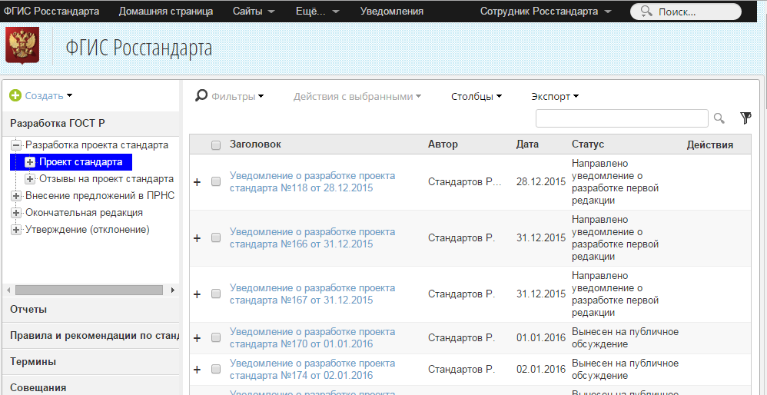
Пользовательский интерфейс
Панель навигации
Рабочая область
Уведомление о разработке проекта стандарта (с указанием статуса его рассмотрения)
Инструменты поиска, фильтров и сортировки

Slide 12
Управление жизненным циклом стандарта
Управление и мониторинг жизненного цикла стандарта на примере разработки первой редакции проекта стандарта:
Завершенный этап
Текущий этап
Последующие этапы
Развилка

Slide 13
Ключевые пользователи
1 | Председатели и заместители председателей ТК
2 | Ответственные секретари ТК
3 | Члены ТК
4 | Разработчики стандартов
5 | Росстандарт и подведомственные организации Росстандарта
6 | Иные заинтересованные лица (направляющие предложения в ПРНС, участвующие в публичном обсуждении проектов стандартов, желающие стать членами технических комитетов и т.д.)

Slide 14
Направление предложений в ПРНС (возможности ФГИС)
Направление заинтересованными лицами предложений в ПРНС для последующего рассмотрения в ТК (в том числе, предложений по международной стандартизации)
Контроль заполнения заинтересованными лицами обязательных полей при подготовке предложений в ПРНС (характеристика объекта и аспекта стандартизации, описание ожидаемой эффективности и т.д.)
Направление членами ТК отзывов по предложениям в ПРНС в электронном виде
Проведение голосований по предложениям в ПРНС
Отслеживание изменений, внесенных в предложение в ПРНС в ходе его рассмотрения, и статуса рассмотрения предложения
Формирование «банка идей», содержащего предложения, не вошедшие в ПРНС
Учет объема субсидии, планируемого разработчиком стандарта к получению, а также смет на разработку проекта стандарта

Slide 15
Разработка стандартов (возможности ФГИС)
Направление разработчиками стандартов уведомлений о разработке проекта, уведомлений о завершении публичного обсуждения стандарта в электронном виде
Ознакомление заинтересованными лицами с текстом первой редакции проекта стандарта и направление отзывов в электронном виде
Проведение голосований по проектам стандартов в электронном виде
Направление предложений ТК об утверждении проекта стандарта в электронном виде
Отслеживание этапов жизненного цикла разработки стандартов в режиме реального времени
Направление уведомлений в случае нарушения сроков разработки стандартов
Учет информации о причинах нарушения сроков разработки стандартов и прогнозных сроках выполнения этапов разработки
Хранение всех редакций проектов стандартов и сопроводительной документации в едином хранилище с возможностью оперативного получения доступа к ним и полнотекстового поиска

Slide 16
Координация и поддержка деятельности ТК (возможности ФГИС)
Ведение актуальной информации о членах ТК на основании информации, предоставляемой членами ТК
Направление оперативных уведомлений членам ТК по вопросам, связанным с деятельностью ТК
Назначение заседаний по вопросам деятельности ТК, размещение материалов к заседаниям ТК и протоколов заседаний в электронном виде
Обеспечение обмена документами и организация обсуждений в электронном виде между членами ТК
Создание электронных голосований, учет бюллетеней голосований и поддержка принятия решений по итогам голосований
Направление и рассмотрение предложений о создании ТК (МТК), заявлений на участие в деятельности ТК
Направление и учет результатов рассмотрения апелляций на действия (бездействие) ТК, Росстандарта
Автоматизированная оценка показателей эффективности деятельности ТК и формирование отчетов об эффективности деятельности ТК

Slide 17
Этапы эксплуатации ФГИС Росстандарта
До вступления в силу 162-ФЗ «О стандартизации в Российской Федерации»
После вступления в силу 162-ФЗ «О стандартизации в Российской Федерации»
апрель 2016 г.
1 июля 2016 г.
1 января 2017 г.
Формирование перечня пилотных проектов стандартов и ТК
Использование ФГИС Росстандарта при разработке пилотных проектов стандартов и ведения сведений о пилотных ТК
Использование ФГИС Росстандарта при разработке новых проектов стандартов
Ведение сведений обо всех ТК
Использование ФГИС Росстандарта при разработке всех проектов стандартов

Slide 18
Направления развития ФГИС Росстандарта
1 | Формирование программы разработки национальных стандартов во ФГИС Росстандарта (замена ФГИС ПНС)
2 | Поддержка деятельности МТК с обеспечением доступа к функциональности ФГИС Росстандарта членам МТК
3 | Поддержка формирования программы МГС и разработки межгосударственных стандартов на базе ФГИС Росстандарта (замена АИС МГС)
4 | Обеспечение взаимодействия с информационными системами международных, региональных и зарубежных организаций по стандартизации

Slide 19
Итоги внедрения
Полностью электронное взаимодействие
Единое рабочее место
Мониторинг всех параметров
Отчеты в реальном времени
История работ
Унификация процессов
Переход к модели разработки электронных стандартов
Хранение всех документов
ФГИС Росстандарта – единое информационное пространство для всех заинтересованных сторон на всех этапах технологического цикла разработки стандартов

Slide 20
Спасибо за внимание!

